Slide 1
Підсумкове контрольне заняття в 3-4 класі.
Підготувала Павленко М.І.
2018 р.

Slide 2
По вертикалі прочитай назву казки та пригадай її
 |  | 1
 |  |  |  | 2
 |  |  | 3
4
 |  |  | 5
 |  |  |  | 6
 |  |  |  |  | 8
7
9
 | 1. Мишка допомогла по господарству діду і бабі
 | 2. Хотів з їсти колобка, але пожалкував його
 | 3. Він від бабусі і дідуся пішов без дозволу
 | 4. Його вкрали гуси-лебеді
 | 5. Відважний хлопчик з горошини
 | 6.Хто захистив півника від лиски
 | 7.Оселя, де жили всі звірі разом
 | 8. Мама, у якої були семеро дітей
 | 9. Найхитріша казкова героїня

Slide 3
р | і | п | к | а
з | а | й | ч | и | к
к | о | л | о | б | о | к
т | е | л | е | с | и | к
к | о | т | и | г | о | р | о | ш | к | о
к | о | т | и | к
р | у | к | а | в | и | ч | к | а
к | о | з | а
л | и | с | и | ч | к | а

Slide 4
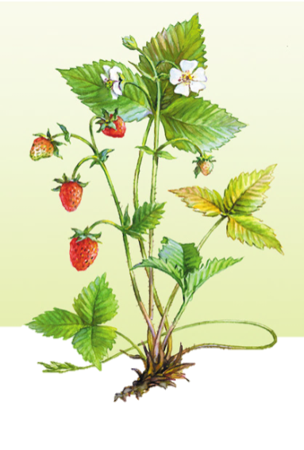
Будова рослини
 | Л |  | С
К
 |  | П
 |  | К

Slide 5
Будова рослини
 | л | и | с | т | о | к
к | в | і | т | и
 |  |  | е
 |  |  | б
 |  | п | л | о | д | и
 |  | к | о | р | і | н | ь

Slide 6
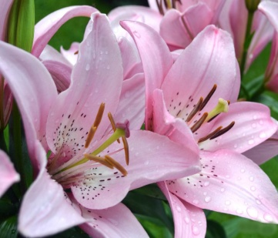
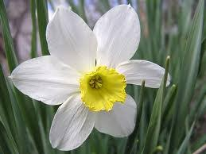
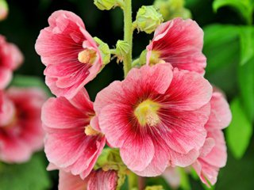
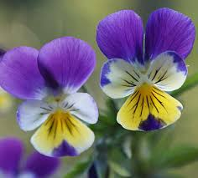
 | Л | М | Н | Ф | В | Р | Г | Т

Slide 7
 | Л | М | Н | Ф | В | Р | Г | т
 | і | а | а | і | о | о | е | ю
 | л | л | р | а | л | м | р | л
 | і | ь | ц | л | о | а | б | ь
 | Ї | в | и | к | ш | ш | е | п
 |  | и | с | и | к | к | р | а
 |  |  |  |  | а | и | и | н

Slide 8
Загадки про знаки
1. Маленька, менша від мачини,
Ні з ким не стану на борню,
А при читанні, коли треба,
Й людині мову зупиню.
4.Я мінус в математиці,
А хто я є в граматиці?
 |  |  | 6
1
 | 2
3
4
 |  | 5
2.Злита з хвостиком ця крапка,
Невелика, власне, лапка.
Робить паузу, всім знайома.
Як вона зоветься?
5.Що за знак – стрункий, мов спис,
Він над крапкою завис,
Спонука до поклику.
Хто ж бо він?
3. Він після речення, цитати,
Вмостився схожий на гачок,
Всіх нас примушує питати,
А сам ні пари з вуст - мовчок!
6.Я такий же, як знак розділовий,
І відомий шкільній дітворі,
Та в словах української мови
Я пишусь не внизу, а вгорі.

Slide 9
Загадки про знаки
1. Маленька, менша від мачини,
Ні з ким не стану на борню,
А при читанні, коли треба,
Й людині мову зупиню.
4.Я мінус в математиці,
А хто я є в граматиці?
 |  |  | 6
1 | к | р | а | п | к | а
 |  |  | п
 | 2 | к | о | м | а
 |  |  | с
3 | п | и | т | а | н | н | я
4 | т | и | р | е
 |  | 5 | о | к | л | и | к | у
 |  |  | ф
5.Що за знак – стрункий, мов спис,
Він над крапкою завис,
Спонука до поклику.
Хто ж бо він?
2.Злита з хвостиком ця крапка,
Невелика, власне, лапка.
Робить паузу, всім знайома.
Як вона зоветься?
3. Він після речення, цитати,
Вмостився схожий на гачок,
Всіх нас примушує питати,
А сам ні пари з вуст - мовчок!
6.Я такий же, як знак розділовий,
І відомий шкільній дітворі,
Та в словах української мови
Я пишусь не внизу, а вгорі.

Slide 10
КОНКУРС «ГЕОМЕТРИЧНИЙ».
1. З семи паличок склади два квадрати. | 2. З п’яти паличок склади два рівносторонніх трикутники.

Slide 11
«Фізкультхвилинка»
Ми усі фігури знаємо,
Бо старанно їх вивчаємо. Дружно обома руками намалюємо їх з вами: Коло і трикутник, квадрат і прямокутник. Знову коло і трикутник. Фізкультхвилинці кінець. Хто старався - молодець!

Slide 12
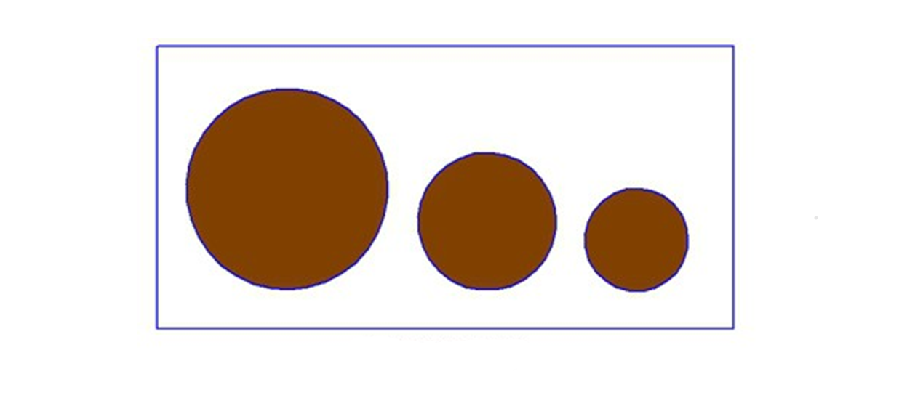
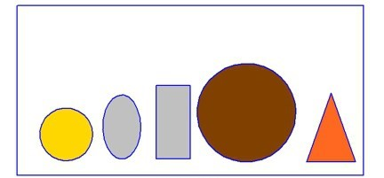
Геометрична гра “ Яка казка заховалась”

Slide 13
Дякую за увагу.

